Slide 1
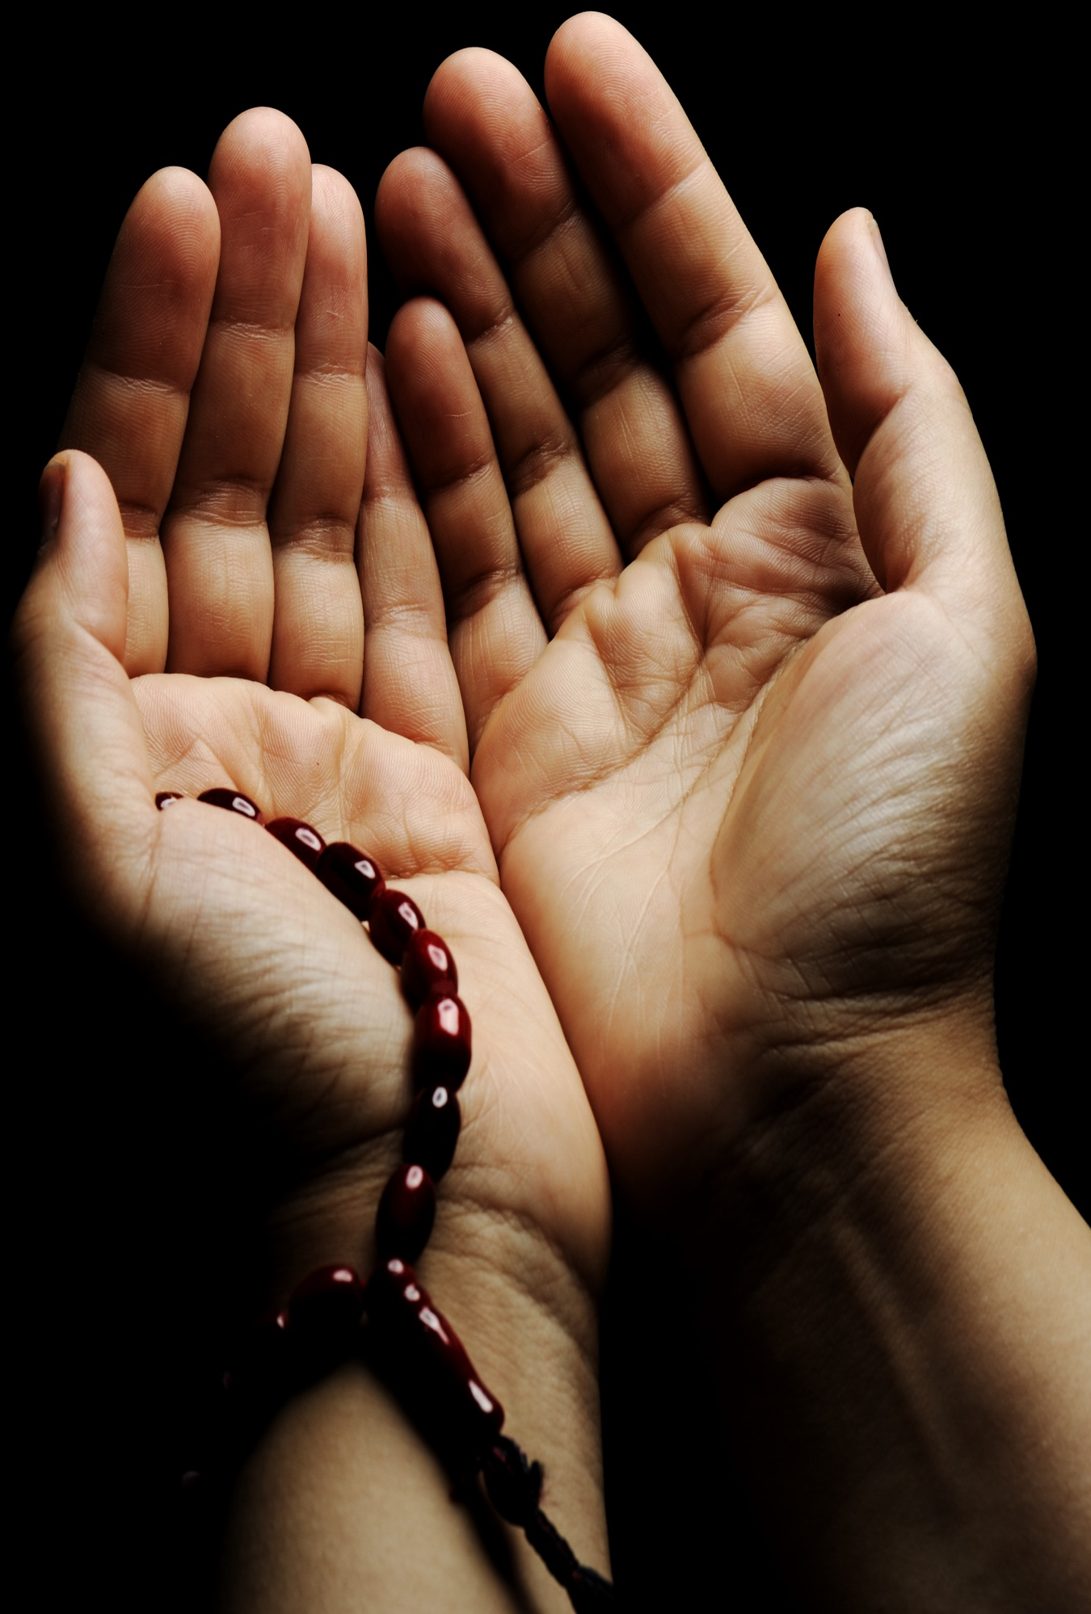
আজকের অন-লাইন ক্লাসে সবাইকে স্বাগতম

Slide 2
শিক্ষক পরিচিতি
মোঃ আবদুল আজিজ সরকার
প্রভাষক,(ইসলামের ইতিহাস ও সংস্কৃতি বিভাগ) চারগাছ এন.আই.ভূঁঞা ডিগ্র্রি কলেজ, কসবা, ব্রাহ্মণবাড়িয়া
মোবাইল নম্বরঃ 01711-107337
ইমেইলঃmd.abdulazizsharker@gmail.com

Slide 3
পাঠ পরিচিতি
বিষয়ঃ ইসলামের ইতিহাস ও সংস্কৃতি (2য় পত্র)
শ্রেণিঃ দ্বাদশ
অধ্যায়ঃ দ্বিতীয়
পাঠের শিরোণামঃ দিল্লি সালতানাত যুগ
পাঠ্যাংশঃ দিল্লির দাসবংশ প্রতিষ্ঠায় কুতুবউদ্দিন আইবেক।

Slide 4
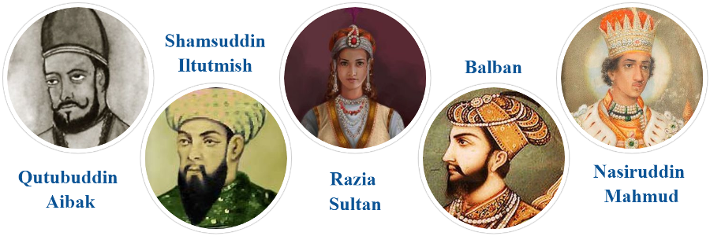

Slide 5
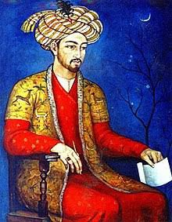
আজকের পাঠের বিষয়:-
দিল্লির দাসবংশ প্রতিষ্ঠায় কুতুবউদ্দিন আইবেক।

Slide 6
শিখনফল
এই পাঠ শেষে শিক্ষার্থীরা-------
১.দিল্লি সালতানাত যুগের পরিচয় বলতে পারবে।
২.মামলুক বা দাস বংশের পরিচয় বলতে পারবে
৩.কুতুবউদ্দিন আইবেকের কৃতিত্ব ব্যাখ্যা করতে পারবে।

Slide 7
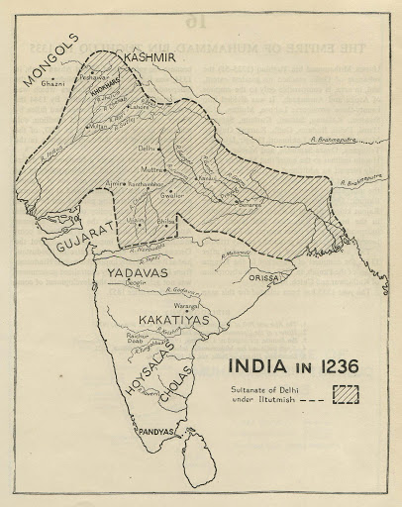
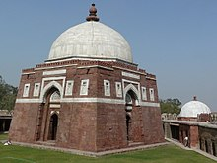
দিল্লি সালতানাত যুগ (১২০৬-১৫২৬) Era of Delhi Sultanate
ভারতে স্বাধীন মুসলিম শাসনের গোড়াপত্তনকারী সুলতান কুতুবউদ্দিন আইবেক এবং তার পার্বতী ভারতীয় মুসলিম শাসকবৃন্দ (১২০৬-১৫২৬) খ্রি. পর্যন্ত ‘সুলতান’ উপাধি নিয়ে শাসনকাজ পরিচালনা করেন।
তাই ভারতের মুসলিম শাসনের এ কালপর্ব ‘সালতানাত যুগ’ বা সুলতানি আমল’ নামে পরিচিত। সুলতানি আমলে ভারতে মোট পাঁচটি রাজবংশ শাসনকার্য পরিচালনা করেন।

Slide 8
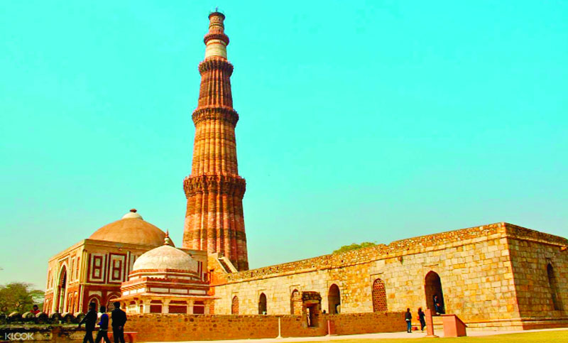
মামলুক বা দাস বংশ (1206-1290 খ্রি.)
তুঘলক বংশ (1320-1413 খি.)
লোদি বংশ (1451-1526খ্রি.)
সৈয়দ বংশ
(1413-1451 খি.)
খলজি বংশ (1290-1320খ্রি.)

Slide 9
মামলুক বা দাস বংশের পরিচয়
Introduction to the Slave Dynasty
মুহাম্মদ ঘুরির মৃত্যুর পর তার বিশ্বস্ত সেনাপতি কুতুবউদ্দিন আইবেক ভারতে স্বাধীন মুসলিম শাসনের গোড়াপত্তন করেন। তার প্রতিষ্ঠিত রাজবংশ ইতিহাসে ‘মামলুক বা দাস বংশ’ নামে পরিচিত

Slide 10
মামলুক বা দাস বংশের তালিকা
1206-1210খ্রি.
1211-1236খ্রি.
1236-1240খ্রি.
1266-1287খ্রি.
1246-1266খ্রি.

Slide 11
সুলতান কুতুবউদ্দিন আইবেক দাস বংশ প্রতিষ্ঠাতা
Sultan Qutubuddin Aibak Establishment of the Slave Dynasty
ভারতে দাস বংশ ও দিল্লি সুলতানি শাসনের প্রতিষ্ঠাতা সুলতান কুতুবউদ্দিন আইবেক।
আইবেকের আদি নিবাস তুর্কিস্তানে। এতিহাসিক ডব্লিউ হেগ এর মনে করেন চন্দ্রগ্রহণকালে তিনি জন্মগ্রহণ করেন বলে তাকে আইবেক নামে অভিহিত করা হয় যার অর্থ চন্দ্র দেবতা।
প্রথম জীবনে ছিলেন মহম্মদ ঘোড়ীর বিশ্বস্ত অনুচর /ক্রীতদাস ।
মোহাম্মদ ঘড়ির মৃত্যুর পর 1206 খ্রী:তিনি দিল্লির সিংহাসনে আরোহণ করেন এবং সুলতানি সাম্রাজ্য প্রতিষ্ঠা করেন।
তিনি ও তার উত্তরাধিকারীরা 'ইলবেরি তুর্কি' গোষ্ঠীভুক্ত ছিলেন বলে এদের রাজত্বকাল ইতিহাসে 'ইলবেরি তুর্কি' আমল হিসাবেও পরিচিত ।

Slide 12
সুলতান হিসেবে কুতুবউদ্দিন
মুহাম্মদ ঘুরির মৃত্যুর পর গিয়াসউদ্দিন মুহাম্মদ তাঁকে দাসত্ব-শৃঙ্খল মুক্তির ছাড়পত্র দান এবং ‘সুলতান’ উপাধিতে ভূষিত করেন।
1206 খ্রি. সিংহাসনে আরোহণ করার পর মুহাম্মদ ঘুরীর অন্যান্য প্রধান ক্রীতদাসের মধ্যে গজনির শাসনকর্তা তাজউদ্দিন ইয়াদুজ এবংপাঞ্জাবের শাসনকর্তা নাসিরইদ্দিন কুবাচা এ দুজন প্রতিদ্বন্ধীর সম্মুখীন হন।
মুহাম্মদ ঘুরীর মৃত্যুর পর তাজউদ্দিন ইয়ালদুজ গজনি রাজ্যটি নিজ অধিকারভুক্ত করেন এবং কুতুবউদ্দিনের ভাগ্যোন্নতিতে ঈর্ষান্বিত হয়ে পাঞ্জাব দখলের উদ্দেশ্যে যুদ্ধ প্রস্তুতি নেন।
কুতুবউদ্দিন আইবেক ইয়ালদুজের বিরুদ্ধে যুদ্ধাভিযানের মাধ্যমে তাঁকে পরাজিত করে সাময়িকভাবে গজনি দখল করেন।
অতঃপর পাঞ্জাবের শাসনকর্তা নাসিরউদ্দিন কুবাচা এবং বাংলার শাসনকর্তা বখতিয়ার খলজি তার বশ্যতা স্বীকার করেন।

Slide 13
কুতুবউদ্দিন আইবেকের কৃতিত্ব
বিজেতা হিসেবে
বিদ্যা, বুদ্ধি, সমরকুশলতা ও দূরদর্শিকতার দিক দিয়ে বিচার করলে তিনি ছিলেন উত্তর ভারত বিজয়ী।
১ম মুসলিম শাসন প্রতিষ্ঠাতা
দাস বংশ তথা দিল্লি সালতানাতের প্রতিষ্ঠা তিনি নির্ভিক, স্বাধীনচেতা এবং অধিপত্যের গোড়াপত্তন করেন। তিনিই সালতানারে প্রথম সুলতান।সর্প্রথম তাঁর নামে খুৎবা পাঠ করা হয়।
উদারতা ও মহানুভবতা
ড. ঈশ্বরী প্রসাদ বলেন,He was a high-spirited and open-handed monarch.যারকারণে তাকে লাখ বক্স নামে অভিহিত করা হয়।
বৈবাহিক সম্পর্ দ্বারা শক্তি বৃদ্ধি
গজনির শাসক তাজউদ্দিন ইয়ালদুজের বোনকে বিয়ে করেন। নিজের বোনকে পাঞ্জাবের শাসক নাসিরউদ্দি কুবাচার সাথে এবং নিজ কন্যাকে ইলতুৎমিশের সাথে বিয়ে দিয়ে শক্তি বৃদ্ধি করেন।

Slide 14
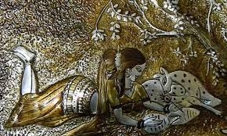
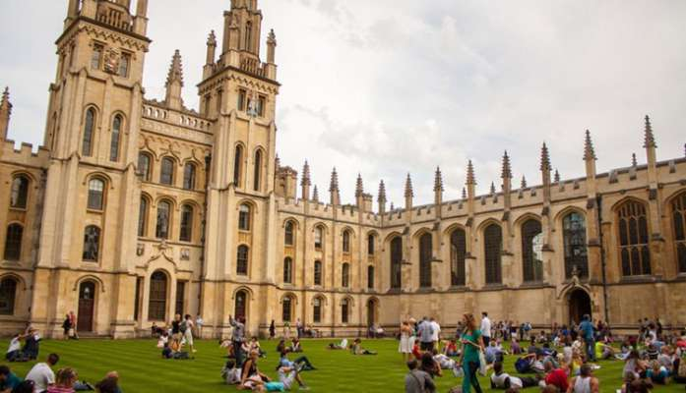
সাহিত্য, শিক্ষা, শিল্প এবং ধর্মের প্রতি অনুরাগ
কুতুবউদ্দিন আইবেক সাহিত্য, শিল্প ও জ্ঞানের পৃষ্ঠপোষক ছিলেন। তিনি অনেকগুলো শিক্ষা প্রতিষ্ঠান স্থাপন করেন।

Slide 15
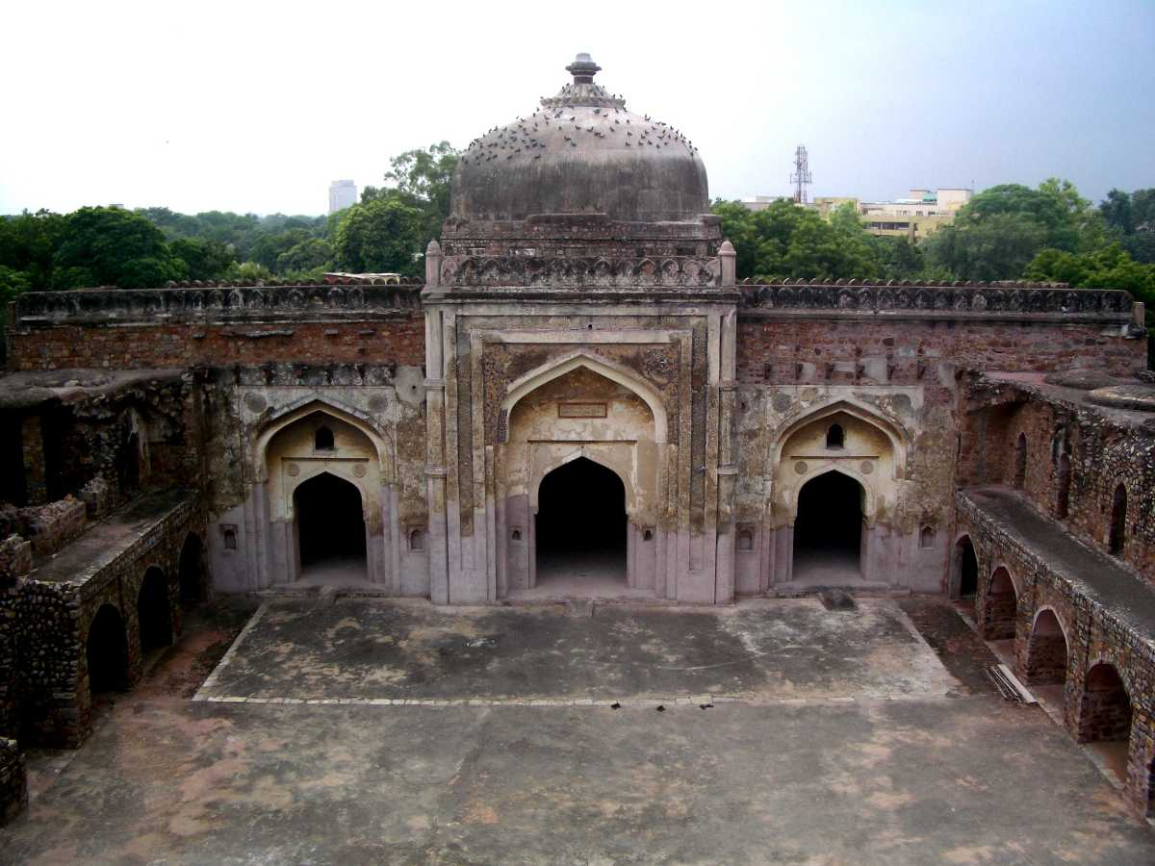
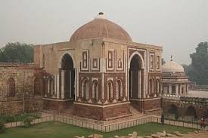
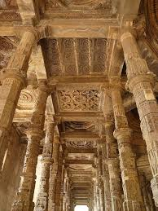
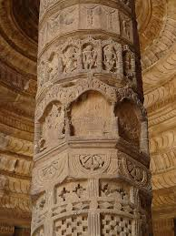
কুয়াতুল ইসলাম
আড়াই-দি-কা-ঝোপড়া
ইসলামের সেবা এবং প্রচারের জন্য তিনি বিখ্যাৎ কুয়াতুল ইসলাম মসজিদ এবং আজমীরে ‘আড়াই-দি-কা-ঝোপড়া নামক মসজিদ নির্মাণ অর্থ করেন।

Slide 16
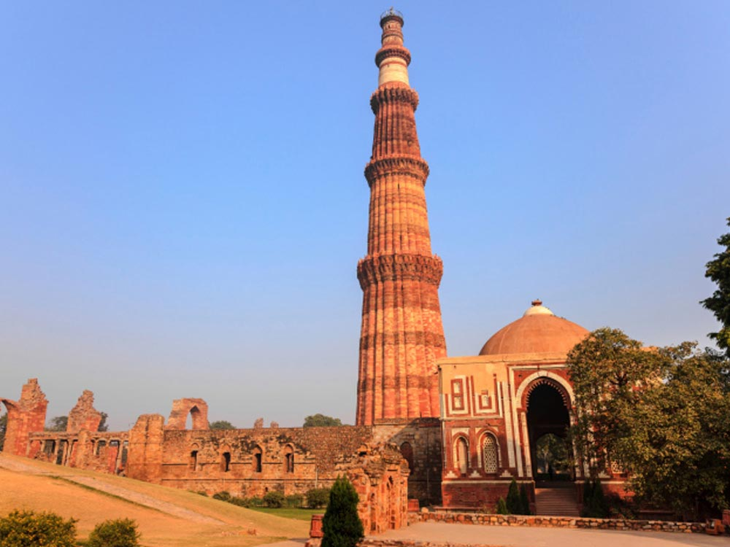
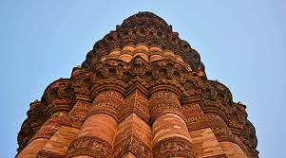
কুতুবমিনার
আইবেক একজন বিদ্যোৎসাহী শাসক ছিলেন। হাসান-উন-নিজামী, ফখরে মুদাব্বীর, অন্যান্য উলামা এবং বিদ্বান লোকদেরকে তিনি তাঁর দরবারে উচ্চমর্যাদা দান করেন। স্থাপত্য শিল্পের প্রতিও তাঁর সমান অনুরাগ ছিল। দিল্লির বিখ্যাত কুতুবমিনার তাঁর সবচেয়ে বড় কৃতিত্ব প্রমাণ করে। এ মিনারে মুসলিম ও হিন্দু স্থাপত্যের সংমিশ্রণ দেখা যায়।

Slide 17
একক কাজ
১.কুতুবউদ্দিন আইবেক প্রতিষ্ঠিত বংশকে দাসবংশ বলা হয় কেন ?
2.দিল্লি সালতানাত যুগের পরিচয় দাও।

Slide 18
মূল্যায়ন
1. সুলতানি আমলে কয়টি রাজবংশ রাজতত্ব করেন। ?
2. আইবেক অর্থ কি ?
3. মামলুক বা দাস বংশের প্রতিষ্ঠাতা কে ? ?
4. কুতুবউদ্দিনকে কী উপাধিতে ভূষিত করা হয় ?
5. সালতানাতের সময় বাংলার শাসক কে ছিলেন ?
উত্তর: 1.পাঁচটি 2.চন্দ্র দেবতা 3.কুতুবউদ্দিন আইবেক4.লাখ-বকস 5.ইখতিয়ার উদ্দিন বখতিয়ার খলজি।

Slide 19
দলগত কাজ
১.কতুবউদ্দিন আইবেকের অবদানগুলি উল্লেখ করো।

Slide 20
বাড়ির কাজ
3. কুতুবউদ্দিন আইবেকের কৃতিত্ব মূল্যায়ন করো।

Slide 21
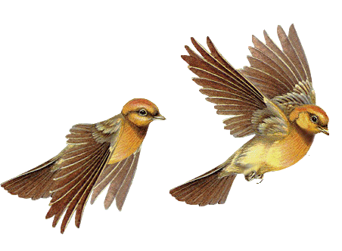
ধন্যবাদ

